Slide 1


第3課
スケジュール
THULX

Slide 2
TIẾT 1

Slide 3
第３課
ST３
どんな毎日？

Slide 4
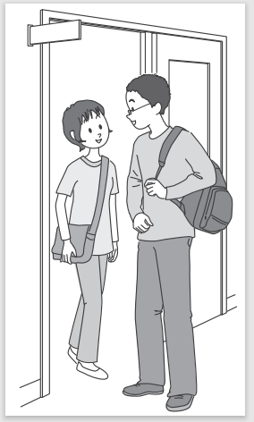
チャレンジ５，６

Slide 5

かいます
くつを
Notes:
GV cho sinh viên đặt câu với ĐT cho sẵn

Slide 6

ききます
おんがくを

Slide 7

はたらきます
かいしゃで

Slide 8

よみます
本を

Slide 9

しちじに
おきます

Slide 10
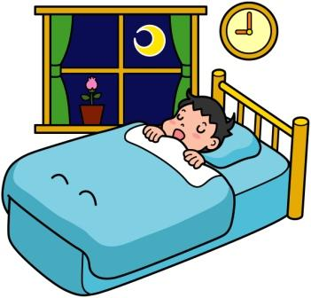
くじに
ねます

Slide 11
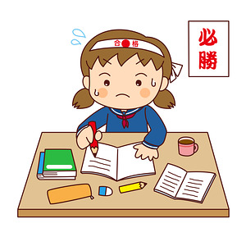
日本語を
べんきょうします

Slide 12
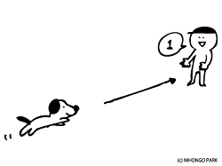
きます

Slide 13
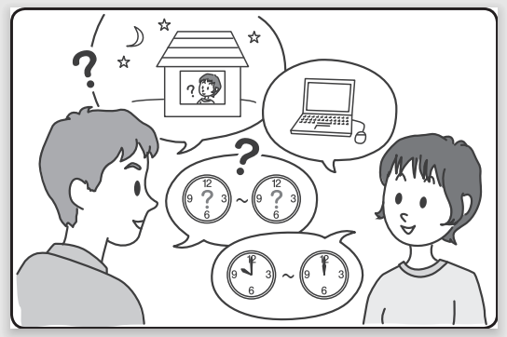

チャレンジ ５
A：なんじから なんじまで しますか。
B：１０じから １２じまで します。

Slide 14
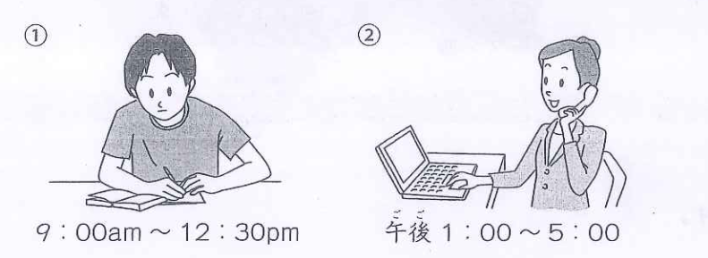
① ごぜん ９時から ごご１２時はんまで べんきょうします。
②ごご １時から ５時はんまで はたらきます。

Slide 15
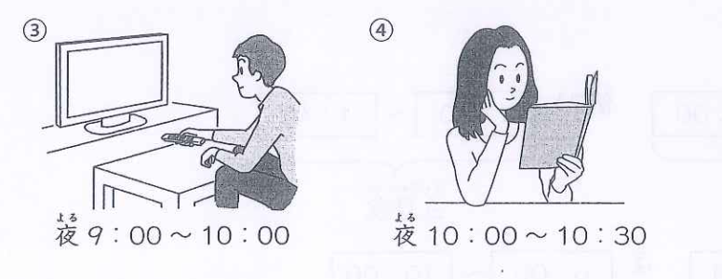
③ よる ９時から 10時まで テレビを みます。
④よる １０時から １０時はんまで 本を よみます。

Slide 16
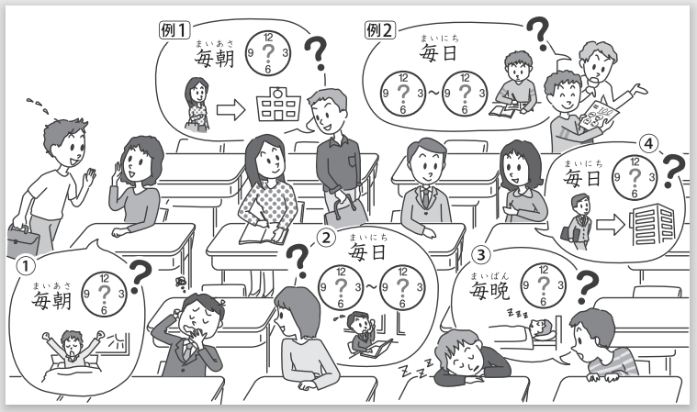
N1からN2まで：Từ N1 đến N2.
A：まいにち、なんじから なんじまで べんきょうしますか。
B：９じから １２じまで べんきょうします。
Notes:
Cho sv hoàn thành đoạn hội thoại theo gợi ý ở bức tranh

Slide 17
N1からN2まで：Từ N1 đến N2.
A：まいにち、なんじから なんじまで はたらきますか。
B：ごぜん９じから ごご６じまで はたらきます。
Notes:
Cho sv hoàn thành đoạn hội thoại theo gợi ý ở bức tranh

Slide 18
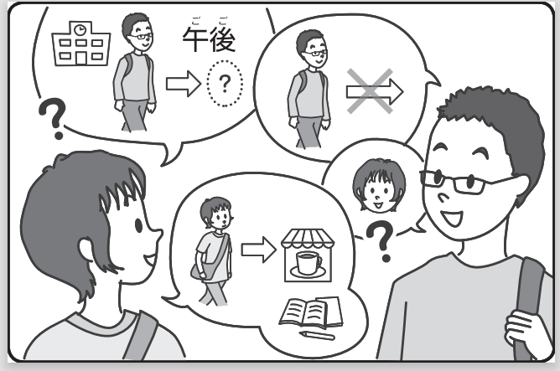
チャレンジ ６
A：どこへ いきますか。
B：どこへも いきません。

Slide 19
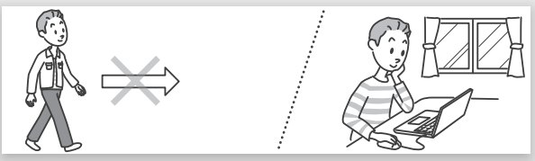
どこへも いきません：Không đi đâu cả.
A：どこへ いきますか。
B：どこへも いきません。
うちで インターネットを します。

Slide 20
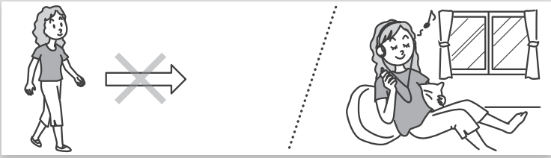
A：どこへ いきますか。
B：どこへも いきません。＿＿＿＿＿で ＿＿＿＿＿＿を ＿＿＿＿＿ます。
Notes:
Cho sv hoàn thành đoạn hội thoại theo gợi ý ở bức tranh

Slide 21
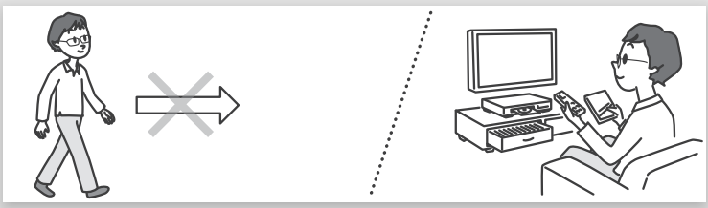
A：どこへ いきますか。
B：どこへも いきません。＿＿＿＿＿を ＿＿＿＿ます。
Notes:
Cho sv hoàn thành đoạn hội thoại theo gợi ý ở bức tranh

Slide 22
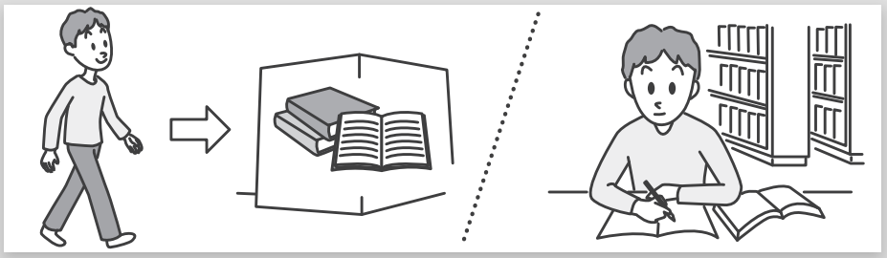
A：どこへ いきますか。
B：としょかんへ いきます。
としょかんで べんきょうします。

Slide 23
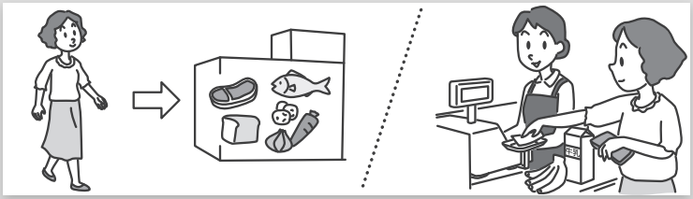
A：どこへ いきますか。
B：＿＿＿＿＿へいきます。＿＿＿＿＿を＿＿＿＿＿ます。
Notes:
Cho sv hoàn thành đoạn hội thoại theo gợi ý ở bức tranh

Slide 24
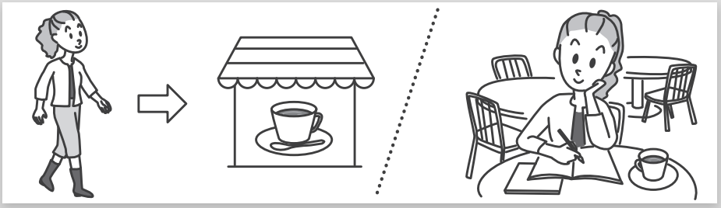
A：どこへ いきますか。
B：＿＿＿＿＿へいきます。＿＿＿＿＿＿を＿＿＿＿＿ます。

Slide 25
TIẾT 2

Slide 26
やってみよう

Slide 27
もう一度聞こう
Notes:
Theem file am thanh

